Slide 2
MERCADO DE CASAMENTOS BRASILEIRO
Geração Y
é a que mais casa:mulheres
de 20 a 29 anos;
+ R$ 16
bilhões
de faturamento/ano.
(Abrafesta)
45,7% do total de registos civis.
(IBGE)
+ de 1 milhão
de casamentos/ano.
(Registros Civil/IBGE)

Slide 3
Sua marca pode se comunicar com as leitoras do CSG, oferecendo promoções, lançamentos e cupons exclusivos.
Com isso, impactar uma nova audiência com credibilidade, criatividade e inovação.

Slide 4
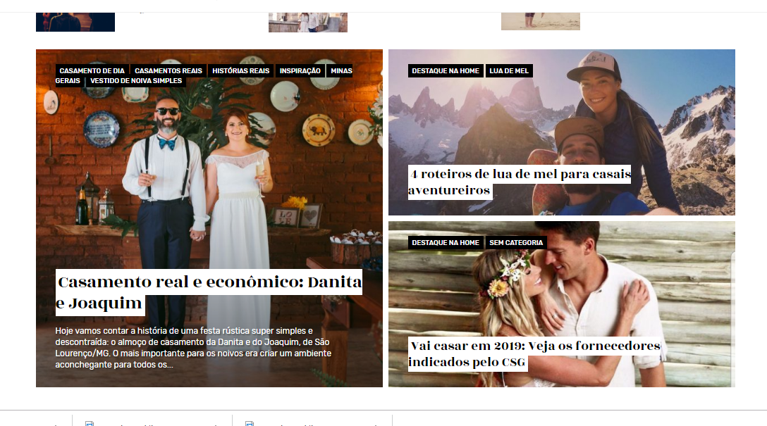
O CASANDO SEM GRANA
é um dos maiores blogs
de casamento do país.
Focado em noivas
que tenham um orçamento limitado, é líder dentre
os canais similares.

Slide 5
10
420K
258K
+2k
522K
163K
ANOS NO AR
PAGEVIEWS/
MÊS
VISITAS/MÊS
POSTS GERADOS
FÃS NO
FACEBOOK
SEGUIDORAS
NO INSTAGRAM

Slide 6
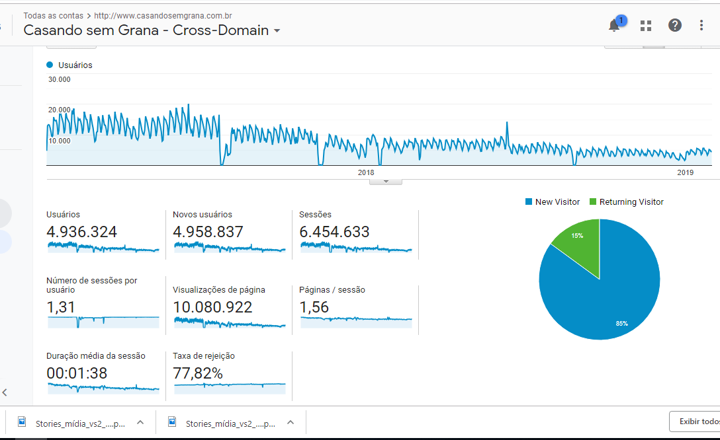
ACESSOS NOS DOIS ÚLTIMOS ANOS
Dados de 1º/01/2017 a 31/01/2019

Slide 7
FAIXA ETÁRIA
GÊNERO
INTERESSES

Slide 8
LOCALIZAÇÃO
TECNOLOGIA
ENGAJAMENTO

Slide 9
FORMATOS COMERCIAIS 2019
Formato Comercial | Quantidade | Investimento
COMBO 1 INSTAGRAM | 2 postagens no feed 5 stories | R$300
COMBO 2 INSTAGRAM | 4 postagens no feed 10 stories | R$550
COMBO 1 INSTA + FACEBOOK | 2 postagens no feed Instagram 2 postagens Facebook 8 stories | R$800
COMBO 2 INSTA + FACEBOOK | 4 postagens no feed Instagram 4 postagens Facebook 20 stories | R$1200
COMBO BLOG + INSTA + FACEBOOK | Post no blog Destaque no Insta por 3 mses 3 postagens no feed Instagram 3 postagens Facebook 15 stories | R$1650

Slide 10
Obrigada
LAÍS RIBEIRO
(51) 99974.5437
lais@amoresimples.com.br

